Slide 1

PHÒNG GIÁO DỤC & ĐÀO TẠO QUẬN LONG BIÊN
TRƯỜNG TIỂU HỌC PHÚC LỢI
CHÀO ĐÓN CÁC EM HỌC SINH
ĐẾN VỚI TIẾT HỌC HÔM NAY

Slide 2

CHÀO MỪNG CÁC CON
ĐẾN VỚI TIẾT HỌC KĨ THUẬT LỚP 5

Slide 3

Khởi động

Slide 4

Em hãy chia sẻ với các bạn về việc thực hành dọn, rửa dụng cụ nấu ăn và ăn uống ở gia đình em ?

Slide 5
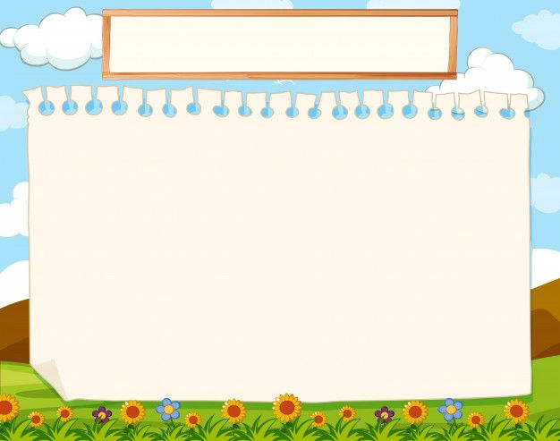
Kĩ thuật
Bài 9: Cắt, khâu, thêu tự chọn

Slide 6

Mục tiêu:
- Ôn tập các nội dung trong chương đã học và chọn sản phẩm thực hành.

Slide 7
Luyện tập

Slide 8
1/ Ôn tập nội dung chương 1.
- Em hãy nhắc lại những nội dung chính dã học trong chương 1.
- Nhắc lại những nội dung đã học trong phần nấu ăn.

Slide 9

Chương 1: KĨ THUẬT PHỤC VỤ
Đính khuy hai lỗ, Đính khuy bốn lỗ, Đính khuy bấm.
Thêu chữ V, Thêu dấu nhân, Cắt, khâu, thêu túi xách tay đơn giản.
Phần nấu ăn.

Slide 10
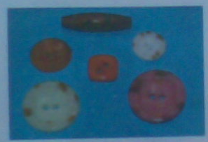
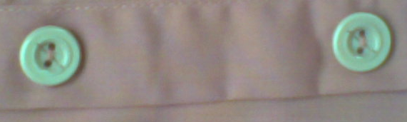
Đính khuy hai lỗ:

Slide 11
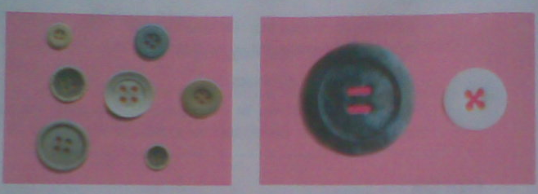
Đính khuy bốn lỗ:

Slide 12
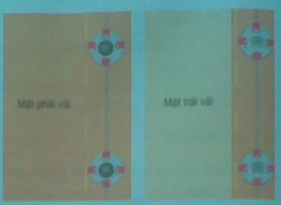
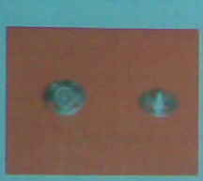
Đính khuy bấm:

Slide 13
Thêu chữ V:

Slide 14
Thêu dấu nhân:

Slide 15

Cắt, khâu, thêu túi xách tay đơn giản.

Slide 16
2/ Lựa chọn sản phẩm thực hành:
- Sản phẩm em tự chọn là gì?
- Nêu những đồ dùng em cần chuẩn bị?
- Trình bày dự định công việc sẽ
tiến hành?

Slide 17

Lưu ý
Nếu chọn sản phẩm là khâu, thêu, cần chuẩn bị:
Một mảnh vải có kích thước tùy theo sản phẩm em chọn làm.
Kim khâu, kim thêu.
Chỉ khâu, chỉ thêu các màu.
Kéo, thước kẻ, bút chì, khung thêu cầm tay, giấy than, mẫu thêu.

Slide 18
Lưu ý
Nếu chọn sản phẩm về nấu ăn:
Căn cứ vào món ăn em chọn để chuẩn bị dụng cụ và nguyên liệu nấu ăn cho phù hợp.

Slide 19

YÊU CẦU CẦN ĐẠT
Hoàn thành sản phẩm đúng thời gian quy định.
Sản phẩm đảm bảo được các yêu cầu kĩ thuật, mĩ thuật.

Slide 20
Vận dụng:
Thực hành sản phẩm ở nhà.

Slide 21

Chào các con!

